Slide 1
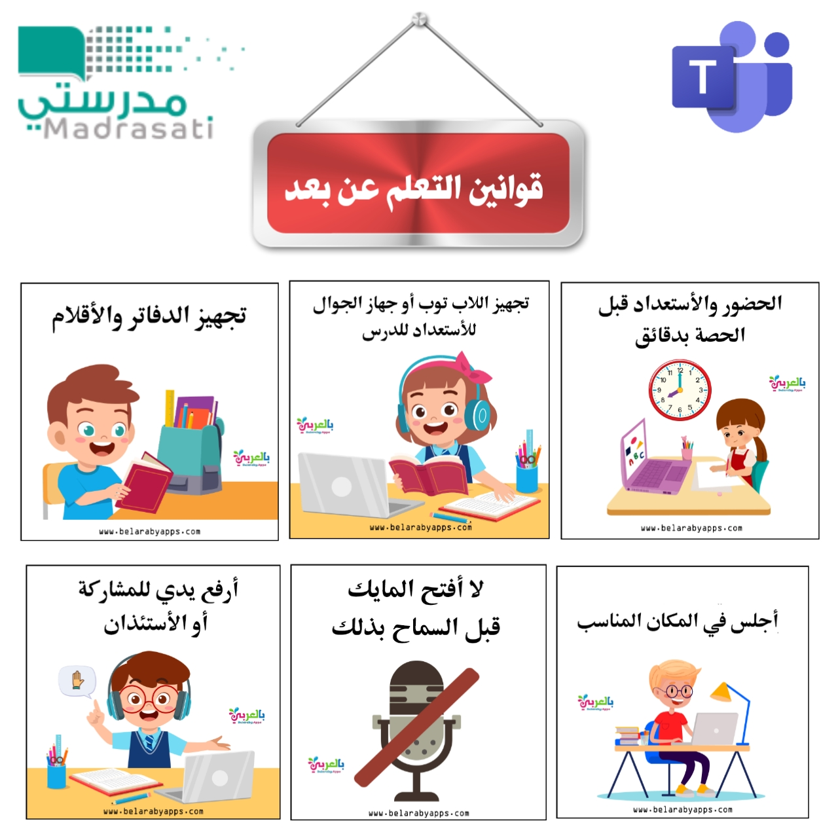
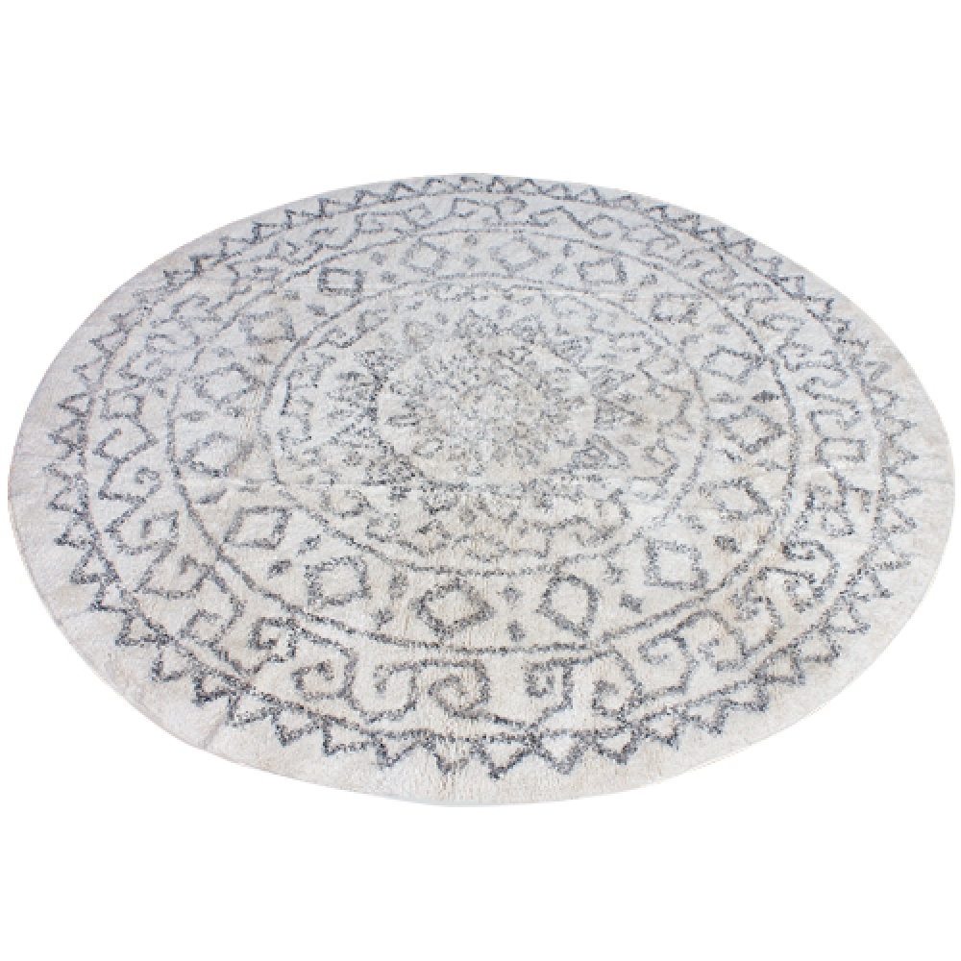
المادة:
الموضوع:
قرآن حفظ
سورة القلم
(٣٦-٤٣)

Slide 2
أن يتلو الطالب الآيات من سورة القلم تلاوة صحيحة.
أن يحفظ الطالب الآيات حفظا متقنا مبنيا على الفهم.
أن يسترسل الطالب أثناء تسميعه للآيات.
أن يبحث الطالب من كتاب مرجعي تفسير قوله تعالى :
"يَوْمَ يُكْشَفُ عَنْ سَاقٍ وَيُدْعَوْنَ إِلَى السُّجُودِ فَلا يَسْتَطِيعُونَ"
5. أن يستنبط الطالب فائدة من كل آية من السورة.

Slide 3
تمهيد:
آيات اليوم قارنت بين المؤمنين والمجرمين على سبيل الترغيب والترهيب، كذلك تناولت القيامة وأهوالها وحال المشركين حين يكلفون بالسجود لله فلا يستطيعون.

Slide 4
مَا لَكُمْ كَيْفَ تَحْكُمُونَ ﴿٣٦﴾ أَمْ لَكُمْ كِتَابٌ فِيهِ تَدْرُسُونَ ﴿٣٧﴾ إِنَّ لَكُمْ فِيهِ لَمَا تَخَيَّرُونَ ﴿٣٨﴾ أَمْ لَكُمْ أَيْمَانٌ عَلَيْنَا بَالِغَةٌ إِلَى يَوْمِ الْقِيَامَةِ إِنَّ لَكُمْ لَمَا تَحْكُمُونَ ﴿٣٩﴾ سَلْهُمْ أَيُّهُم بِذَلِكَ زَعِيمٌ ﴿٤٠﴾ أَمْ لَهُمْ شُرَكَاءُ فَلْيَأْتُوا بِشُرَكَائِهِمْ إِن كَانُوا صَادِقِينَ ﴿٤١﴾ يَوْمَ يُكْشَفُ عَن سَاقٍ وَيُدْعَوْنَ إِلَى السُّجُودِ فَلَا يَسْتَطِيعُونَ ﴿٤٢﴾ خَاشِعَةً أَبْصَارُهُمْ تَرْهَقُهُمْ ذِلَّةٌ وَقَدْ كَانُوا يُدْعَوْنَ إِلَى السُّجُودِ وَهُمْ سَالِمُونَ ﴿٤٣﴾
طالبتي العزيزة افتحي المصحف على
سورة القلم وأنصتي لتلاوة الآيات
من آية (٣٦) إلى آية (٤٣)
بخشوع وتدبر

Slide 5
استنبطي فائدة من خلال تدبرك للآية ( ٤٢)
طالبتي النجيبة:
بالرجوع إلى موقع
استخرجي معنى الكلمات التالية:
الكلمة | معناها
هداية الآيات:
أهمية المحافظة على الصلاة في الدنيا.
كفيل
زعيم
يَغشاهم ذلّ وخسْران
ترْهقهم ذلـّـة

Slide 6
من خلال دراستك لأحكام المد اذكري نوع المد هنا :
 |  | المثال | نوع المد
طالبتي النجيبة استخرجي من الآيات مثال للرسم العثماني واكتبيه بالرسم الإملائي في محادثة الـ
مد متصل
شُرَكَآء

Slide 7
طالبتي النجيبة: بالرجوع إلى موقع فسري قوله تعالى:
( يوْمَ يُكْشَفُ عَن سَاقٍ وَيُدْعَوْنَ إِلَى السُّجُودِ فَلَا يَسْتَطِيعُونَ ﴿٤٢﴾ )
يوم القيامة يشتد الأمر ويصعب هوله، ويأتي الله تعالى لفصل القضاء بين الخلائق، فيكشف عن ساقه الكريمة التي لا يشبهها شيء، قال ﷺ: «يكشف ربُّنا عن ساقه، فيسجد له كل مؤمن ومؤمنة، ويبقى مَن كان يسجد في الدنيا؛ رياء وسمعة، فيذهب ليسجد، فيعود ظهره طبقًا واحدًا» رواه البخاري ومسلم.

Slide 8
حفظ الآيات من سورة القلم (٣٦-٤٣)

